Slide 1
Arquitectura 2014
Explicación 1

Slide 2
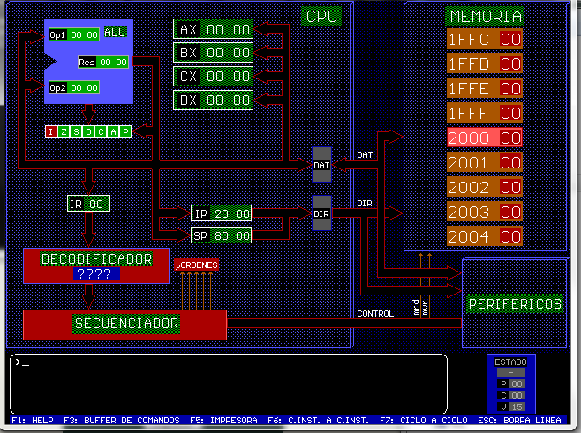
Repaso MSX88
· CPU SX88:
Versión simplificada de la CPU 8088 de Intel.
· Memoria:
En total existen 64 Kbytes.
· Perifericos

Slide 3
Repaso MSX88
Instrucciones
Las instrucciones del SX88 están codificadas con cero, uno o dos operandos.
Los operandos pueden ser: registro, memoria, dato inmediato.
Las operaciones nunca puede realizarse entre memoria y memoria.
Modos de direccionamiento:
- Direccionamiento inmediato.
- Direccionamiento registro.
- Direccionamiento directo.
- Direccionamiento indirecto a través del registro BX.

Slide 4
Práctica 1 - Subrutinas y pasaje de parámetros
Pila
Operaciones sobre la pila
  PUSH ; operación de Apilar
  POP ; operación de Desapilar
Pila
CX
Dato 2
PUSH CX
PUSH BX
BX
Dato 3
POP AX
AX
Dato 3
????
SP
Dato 3
SP
Dato 2
SP
Dato 1

Slide 5
Ejemplo en Assembly
Recordar!
Siempre se apilan
registros enteros (16 bits)
Ejemplo:
    ORG 3000H
Datos DB 55h, 33h, 44h, 22h
    ORG 2000H
    MOV BX, 3000H
    MOV AX, [BX]
    PUSH AX
    MOV BX, 3002H
    MOV CX, [BX]
    PUSH CX
    POP AX
    POP CX
    HLT
    END
3000h
3001h
3002h
3003h
3003h
55h
33h
44h
22h
Pila
AX
22h 44h
33h 55h
SP
44h
22h
BX
3002h
3000h
CX
22h 44h
SP
55h
33h
33h 55h
SP
Parte alta
Parte baja

Slide 6
Práctica 1
Ej 1)
Multiplicación de números sin signo.
Escribir un programa que calcule el producto entre dos números sin signo almacenados en la memoria del microprocesador, y guarde el resultado en el registro DX

Slide 7
Práctica 1
1.1) Sin hacer llamados a subrutinas, haciendo todo desde el programa principal;
; Memoria de Datos
ORG 1000H
NUM1 DB 05H
NUM2 DB 03H
; Memoria de Instrucciones
ORG 2000H
MOV DX, 0 ; Iniciar res en 0
; si num1 es 0, no hacer nada más
MOV AL, NUM1
CMP AL, 0
JZ FIN
MOV CL, NUM2
; si num2 es 0, no hacer nada más
CMP CL, 0
JZ FIN
MOV AH, 0 ; Para que podamos usar AX
1000H
1001H
1002H
1003H
5H
3H
; sumarle NUM1 a DX, tantas veces como NUM2
LAZO: ADD DX, AX
DEC CL
JNZ LAZO ; si cl es 0, terminamos
AX
0
5H
BX
CX
3H
2H
0H
1H
DX
0
0
5H
AH
FH
FIN: HLT
END

Slide 8
Práctica 1
1.2) Llamando a una subrutina MUL para efectuar la operación, pasando los parámetros por valor desde el programa principal a través de registros, y retornando el resultado por valor a través de otro registro;
; Memoria de Datos
ORG 1000H
NUM1 DB 05H
NUM2 DB 03H
7FFDH
7FFEH
7FFFH
8000H
IP L
SP
IP H
; Memoria de Instrucciones
ORG 3000H ; Subrutina MUL
MUL: MOV DX, 0
CMP AL, 0
JZ FIN
CMP CL, 0
JZ FIN
MOV AH, 0
LAZO: ADD DX, AX
DEC CL
JNZ LAZO
FIN: RET
ORG 2000H ; Programa principal
MOV AL, NUM1
MOV CL, NUM2
CALL MUL
HLT
END
SP
1000H
1001H
1002H
1003H
5H
3H
AX
0
5H
BX
CX
3H
0H
2H
1H
DX
0
0
5H
AH
FH

Slide 9
Práctica 1
1.3) Llamando a una subrutina MUL, pasando los parámetros por referencia desde el programa principal a través de registros, y retornando el resultado por valor mediante otro registro
.
; Memoria de datos
ORG 1000H
NUM1 DW 5H ; NUM1 y NUM2 >0
NUM2 DW 3H
; Memoria de Instrucciones
ORG 3000H ; Subrutina MUL
MUL: MOV DX, 0
LAZO: MOV BX, AX
ADD DX, [BX]
PUSH DX
MOV BX, CX
  MOV DX, [BX]
  DEC DX
  MOV [BX], DX
  POP DX
  JNZ LAZO
  RET
7FF9H
7FFAH
7FFBH
7FFCH
1000H
1001H
1002H
1003H
5H
3H
2H
1H
0H
AX
10
00
7FFDH
7FFEH
7FFFH
8000H
0FH
SP
5H
0AH
BX
10
02
0
00
IP L
SP
CX
10
02
IP H
1H
5H
2H
AH
2H
1H
AH
FH
0H
0FH
5H
3H
ORG 2000H ; Programa principal
MOV AX, OFFSET NUM1
MOV CX, OFFSET NUM2
CALL MUL
HLT
END
SP
DX
0
0

Slide 10
Práctica 1
2) Escribir un programa que calcule el producto entre dos números sin signo almacenados en la memoria del microprocesador llamando a una subrutina MUL, pero en este caso pasando los parámetros por valor y obteniendo el resultado por referencia a través de la pila.
; Memoria de datos
ORG 1000H
NUM1 DW 5H
NUM2 DW 3H
RES DW ?
; Programa principal
ORG 2000H
MOV AX, NUM1
PUSH AX
MOV AX, NUM2
PUSH AX
MOV AX, OFFSET RES
PUSH AX
CALL MUL
POP AX
POP AX
POP AX
HLT
END
ORG 3000H ; Subrutina MUL
MUL: MOV BX, SP
MOV DX, 0
ADD BX, 4
MOV CX, [BX]
ADD BX, 2
MOV AX, [BX]
SUMA: ADD DX, AX
DEC CX
JNZ SUMA
SUB BX, 4
MOV AX, [BX]
MOV BX, AX
MOV [BX], DX
RET
1000H | 05H
1001H | 00H
1002H | 03H
1003H | 00H
1004H
1005H
NUM1
NUM2
0FH
7FF8H
7FF9H
7FFAH
7FFBh
7FFCH
7FFDH
7FFEH
7FFFH
8000H
SP
RES
IP retorno L
00
IP retorno H
04H
SP
AX
10H
05H
10H
03H
10
04H
00
03H
00H
05H
00
05H
04H
03H
SP
BX
04H
10
FCH
7F
F8H
FAH
FEH
00H
CX
00
01H
02H
00H
SP
03H
05H
DX
0
AH
FH
05H
0
00H
SP

